Slide 1

Раздел 1.
Тема 2.
Методология педагогики и методы педагогических исследований
Педагогика
2025
Кузьминич Татьяна Васильевна,
кандидат педагогических наук, доцент

Slide 2
Вопросы:
  1. Понятие методологии педагогической науки.
  2. Теоретические концепции и подходы - теоретический фундамент проведения педагогических исследований.
  3. Методы педагогических исследований.
  4. Педагогический эксперимент и его разновидности.

Slide 3
Литература:
  Арон, И. С. Педагогика : учебное пособие / И. С. Арон // Университетская библиотека: электронная библиотечная система. – URL: https://biblioclub.ru (доступ в библиотеке ИСЗ).
  Педагогика: ЭУМК / Институт современных знаний имени А.М.Широкова // Репозиторий Института современных знаний имени А.М.Широкова. – Минск, 2016.
  Подласый, И.П. Педагогика: учебник / И.П. Подласый: в 2 т. – Т. 1: Теоретическая педагогика. – М.: Юрайт, 2013. –784 с.

Slide 4
Педагогика, как наука
  обеспечивает получение новых научных знаний
  осуществляет описание, анализ и прогнозирование педагогической практики
  базируется на проведении разнообразных научных, практико-ориентированных исследований
Педагогика, как любая из наук, опирается на определенную методологию и методику, построения теоретической (научной) деятельности
!
ПЕДАГОГИЧЕСКИЕ ИССЛЕДОВАНИЯ

Slide 5
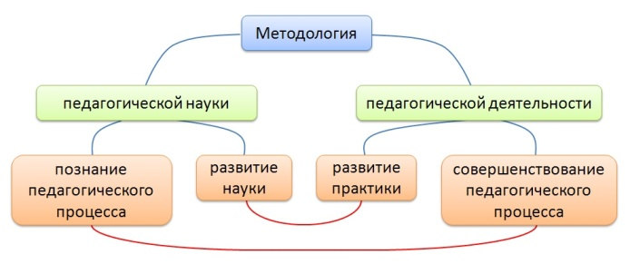
)
(Сидоров С.В.
Теоретическая педагогика

Slide 6
Методология педагогики
!
учение о принципах и методах познания и преобразования педагогической действительности
совокупность теоретических положений о педагогическом познании и преобразовании действительности
!

Slide 7
Уровни методологического знания
(Э.Г. Юдин)
Философский уровень
Общенаучный
Конкретно-научный
Технологический
Юдин
Эрик Григорьевич · (1930-1976).
Философ, специалист в области философии и методологии науки,
один из основоположников системных исследований в СССР

Slide 8
Уровни методологического знания
!
Философский уровень - общие принципы познания и категориальный строй любой науки и сферы деятельности человека
Общенаучный - теоретические положения, применяемые во всех или большинстве наук
Конкретно-научный - совокупность методов, принципов исследования и процедур конкретной науки / ее раздела
Технологический - методика и техника исследования, сбора научных данных и их обработки
!
!
!

Slide 9

Философский уровень
наиболее общие законы развития природы, общества, мышления, общие принципы познания, установленные философией
  (принцип всеобщей взаимосвязи явлений,
  принцип развития,
  закон единства и борьбы противоположностей,
  закон перехода количественных изменений в качественные и др.)
Во всех исследованиях?

Slide 10
Философский уровень развития педагогической науки
Система исходных философских идей, общие представления о природе, обществе, человеке, его месте в мире влияют на построение психолого-педагогических концепций.
Наиболее используемые педагогами и психологами философские направления:
  Экзистенциализм
  Прагматизм
  Бихевиоризм
  Диалектический материализм
  Религиозная философия и др.
? В чем различие

Slide 11

Наиболее используемые педагогами и психологами философские направления
  Экзистенциализм (философия существования):
  Основной тезис «Человек есть то, что он сам из себя сделает».
  Основное понятие — «существование» (экзистенция) - индивидуальное бытие человека. В человеке изначально заложены основные способности — к познанию, творчеству и нравственному поведению, реализация способностей зависит от него самого, а не от внешних условий.
  Цель образования – научить творить себя как личность. В центре педагогической системы – индивидуализация образования
М.Хайдегер (Германия),
Ж.Сарт (Франция), П.Тилих (США), Н.Бердяев (Россия)

Slide 12
Наиболее используемые педагогами и психологами философские направления
ФИЛОСОФИЯ ПРАГМАТИЗМА
Основной тезис: «Школа — инструмент жизни».
Основные понятия — «опыт, дело», знание служит развитию способностей человека, если получено в процессе практической деятельности. Школа же должна готовить ребенка к жизни в обществе и использовать практические методы, дающие ребенку возможность проявить свою активность.
Идея о природной, генетической уникальности каждого человека.
Задача образования - развитие всех врожденных способностей человек (не путем получения систематических знаний, а упражнениями на проявление и усовершенствование способностей).
Чарлз Сандерс Пирс (1839-1914) , Уильям Джемс (1862-1910) Дж. Дьюи (1859-1952)
Педоцентризм
Дж. Дьюи: ребенок — это солнце, вокруг которого вращаются все планеты — содержание и средства образования, сами педагоги
Организация учебного процесса, при которой «личность ребёнка имеет наибольшую возможность проявить себя», — игры, беседы и др. занятия по центрам интересов детей; задача учителя лишь направлять деятельность учащихся.
Познание — инструмент приспособления человека к окружающей среде, природной и социальной. Истинность теории в ее практической целесообразности. Практическая целесообразность - критерий истинности и моральности

Slide 13

Наиболее используемые педагогами и психологами философские направления
Бихевиоризм
Ведущий тезис : «Основные проблемы, с которыми встречается мир сегодня, могут быть решены только при условии улучшения человеческого поведения».
Основные понятия — «стимул» и «реакция». Поведение человека определяется внешними стимулами (социальная среда).
Главное — организация внешних условий воспитания и обучения, а не внутренние факторы становления человека.
Современный бихевиоризм (необихевиоризм): способность человека воздействовать на социальную среду и контролировать собственное поведение
Идеи бихевиоризма лежат в основе некоторых теорий организации воспитывающей среды, программированного обучения и др.

Slide 14
Наиболее используемые педагогами и психологами философские направления
Дж. Конант (США)
  Позитивизм, неопозитивизм. Истинно только то, что получено с помощью количественных методов. К наукам относятся только математика и естествознание, все остальное – к области мифологии. Предпочтение методам познания, а не содержанию. Главное не знания, а методы их приобретения.
  Неотомизм. Разделение мира на материальный (изучаемый, но непостижимый наукой) и духовный (мир Бога). Религия – ведущий фактор воспитания поколений. Направленность на развитие «досознательного» в противовес изменений рациональности. (От Фомы Аквинского, Ж.Маритена (Франция), М.Адлера (США) до исследований современных ученых).
  Религиозная философия Основной тезис в образовании: «Воспитание — подготовка к вечной жизни». Основное понятие: духовность. В человеке наряду с психофизическими и социальными качествами признается существование духовного начала, в котором проявляется связь человека с Богом.
  Главной задачей образования считается развитие «внутреннего в человеке», становление его как духовного существа, а потому воспитанию отдается приоритет перед обучением.
? экзистенциализм

Slide 15

Наиболее используемые педагогами и психологами философские направления
  Диалектический материализм
  Материя первична, а сознание вторично. Ее развитие детерминировано внешними обстоятельствами и природной организацией человека. материя — единственная основа мира; мышление —неотъемлемое свойство материи; движение и развитие мира результат преодоления его внутренних
  противоречий.
  Явления объективного мира и сознания причинно-обусловлены.
  Все находится в состоянии движения и изменения.
  Личность - объект и субъект общественных отношений.
  Ведущая роль в развитии личности - воспитание.
  Законы диалектики: переход количественных изменений в качественные; единство и борьба противоположностей, отрицания отрицания.
К. Маркс, Ф.Энгельс (Германия),
советская педагогическая наука

Slide 16
Общенаучный уровень / Общенаучная методология – теоретические положения, методы, применяемые во всех или большинстве наук
Наука об общих закономерностях процессов управления и связи в организованных системах: в машинах, живых организмах и в обществе
кибернетика
синергетика
Логика
Теория систем
Системный подход ориентирует исследователя и практика рассматривать явления и объекты как системы, имеющие определенное строение и законы функционирования
междисциплинарное направление научных исследований, которое изучает образование и организацию моделей и структур в открытых системах
междисциплинарное направление научных исследований, которое изучает закономерности и принципы, лежащие в основе процессов самоорганизации в системах разной природы: физических, химических, биологических, технических, социальных и д

Slide 17
Методологические подходы в педагогике
Системный (явления и объекты педагогической деятельности рассматриваются как системы, имеющие определенное строение и законы функционирования)
Деятельностный - рассмотрение исследуемого объекта в рамках деятельности, ее генезиса, эволюции, развития;
Системно-деятельностный
Личностный - представления о социальной, деятельной и творческой сущности человека как личности, ориентация на личность при конструировании и осуществлении педагогического процесса
Полисубъектный (диалогический) - сущность личности разностороннее и сложнее, чем процесс деятельности, в которую включена личность, она продукт и результат общения с окружающими людьми, носитель взаимоотношений и взаимодействий социальной группы ;
Аксиологический - признание и реализация ценностей человеческой жизни: воспитания и обучения, педагогической деятельности, образования в целом. Идея гармонично развитой личности, связана с идеей справедливого общества: каждому человеку - условия для реализации его потенциала;
Культурологический (освоение ребенком культуры современного общества во всех ее аспектах);
Антропологический – образование как способ существования и развития личности, при котором самореализация и самоутверждение осуществляются посредством свободного выбора действий, через волевое становление, внимание, восприятие, умение справится с трудностями, препятствиями и противоречиями на основе протекания мыслительной деятельности;
Этнопедагогический ?
аксиология – учение о ценностях и ценностной структуре мира

Slide 18









2. МЕТОДЫ ПЕДАГОГИЧЕСКОГО ИССЛЕДОВАНИЯ
это способы изучения педагогических явлений, получения новой информации о них

Slide 19
Группы методов исследования
Теоретические методы
Эмпирические методы
(т.е. основанные на опыте, изучении фактов, на непосредственном наблюдении)
Математические и статистические методы

Slide 20
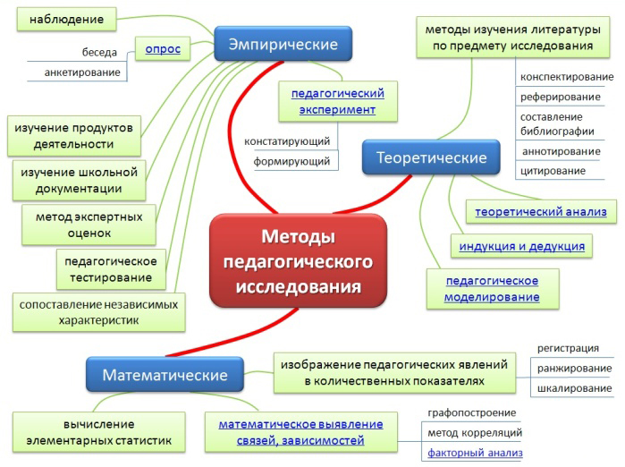

Slide 21
ЭМПИРИЧЕСКИЕ МЕТОДЫ
Наблюдение – организованное целенаправленное восприятие и фиксация педагогических явлений (ведутся записи –протоколы - наблюдений).
Включенное /невключенное
Непосредственное/
опосредованное
Открытое /
скрытое
Непрерывное /
дискретное

Slide 22
Этапы наблюдения
определение цели и задач наблюдения (для чего наблюдать?);
выбор объекта, предмета наблюдения (что наблюдать?);
выбор способа наблюдения (как наблюдать?);
выбор способов регистрации наблюдаемого (как вести записи?);
обработка и интерпретация полученной информации (каков результат?).

Slide 23

Беседа, устный опрос, интервьюирование
диалог исследователя с испытуемым по заранее составленному плану.
Это наиболее эффективные методы для выявления мотивов поведения, ценностных ориентаций, чувств, переживаний опрашиваемого.

Slide 24

Анкетирование –
Это письменный опрос большого количества людей с помощью опросных листов (анкет).
Важно правильно разработать анкету !! Открытые и/или закрытые (с вариантами ответов) вопросы

Slide 25

Педагогическое моделирование
Метод познания педагогических явлений на моделях (применяется при проведении мысленного эксперимента).
Модель – это схематическое воплощение в действительности идеального состояния процесса или явления, которое изучается

Slide 26


Анализ документов
это метод изучения деятельности учащегося, образовательного процесса на основе содержания различных документов (классного журнала, дневника, характеристик, рекомендаций и др.).

Slide 27
Анализ результатов деятельности
    это изучение личности на основе анализа качества выполняемой ей учебной, трудовой, общественной и других видов деятельности (домашних и классных работ, сочинений, результатов эстетического творчества, продуктов хобби-занятий и др.).

Slide 28
Метод экспертной оценки
изучение педагогических явлений на основе анализа оценочных суждений о них других лиц (учителей, воспитателя, родителей).

Slide 29
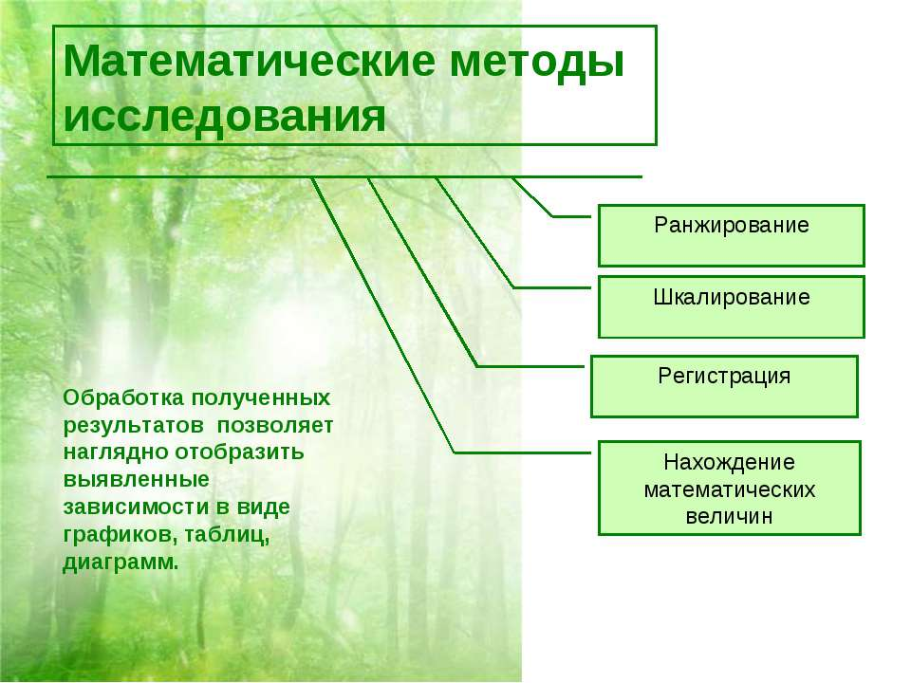

Slide 30
Математические методы
Ранжирование – расположение собранных данных в определенной последовательности (убывания или нарастания), определение места в этом ряду изучаемых объектов (составление списка учеников по количеству пропусков).
Регистрация – выявление определенного качества у явлений данного класса и подсчет количества по наличию или отсутствию данного качества (например, количества успевающих и неуспевающих учеников)
Шкалирование – метод субъективной количественной оценки (измерения) свойств педагогических явлений (исследуемым характеристикам присваиваются баллы или др. цифровые показатели).

Slide 31
Виды шкал
Шкала наименований –
цифровые показатели присваиваются символически (например, список учеников, список проблем и др.)
Интервальные –
отображает отношение расстояний (разностей) между парами объектов, позволяет ответить на вопрос, на сколько лучше (хуже), больше (меньше)
В педагогике – при измерении успеваемости, интеллекта и др.

Slide 32
Педагогический эксперимент
Педагогический эксперимент - метод исследования педагогических явлений в управляемых экспериментатором условиях
Педагогический эксперимент – это научно- поставленный опыт преобразования образовательного процесса в точно учитываемых условиях

Slide 33
Виды педагогического эксперимента
  По продолжительности:
  длительный / кратковременный
  В зависимости от условий проведения:
  лабораторный / естественный

Slide 34
Виды педагогического эксперимента
По целям:
Констатирующий
Формирующий (преобразующий)
Контрольный
Это и этапы практической части педагогического эксперимента !!!!
Пилотажный (предварительный) – для предварительной проверки проработанности методики эксперимента (в сокращенном виде).

Slide 35
Констатирующий эксперимент
устанавливает только реальное состояние дел в образовательном процессе;
определяет актуальный уровень развития изучаемого свойства

Slide 36
Преобразующий эксперимент
Выявляет возможность внесения изменений в организацию образовательного процесса для выявления наиболее эффективных педагогических средств (методик, технологий, учебного обеспечения и др.).

Slide 37
Контрольный эксперимент
проверка степени достоверности полученных выводов и результатов (например, разработанной методики).
организуется повторный эксперимент;
осуществляется замена экспериментальной группы на контрольную и наоборот (перекрестный эксперимент).

Slide 38
Спасибо за внимание
Методология педагогической науки, ее уровни.
Теоретические концепции и подходы теоретический фундамент проведения педагогических исследований.
Основные методологические подходы в педагогике, образующие конкретно-научный уровень методологии педагогической науки.
Методы педагогических исследований.

